Slide 1
Funktionen der Mono- und Dialoge Woyzeck
10. November 2023

Slide 2
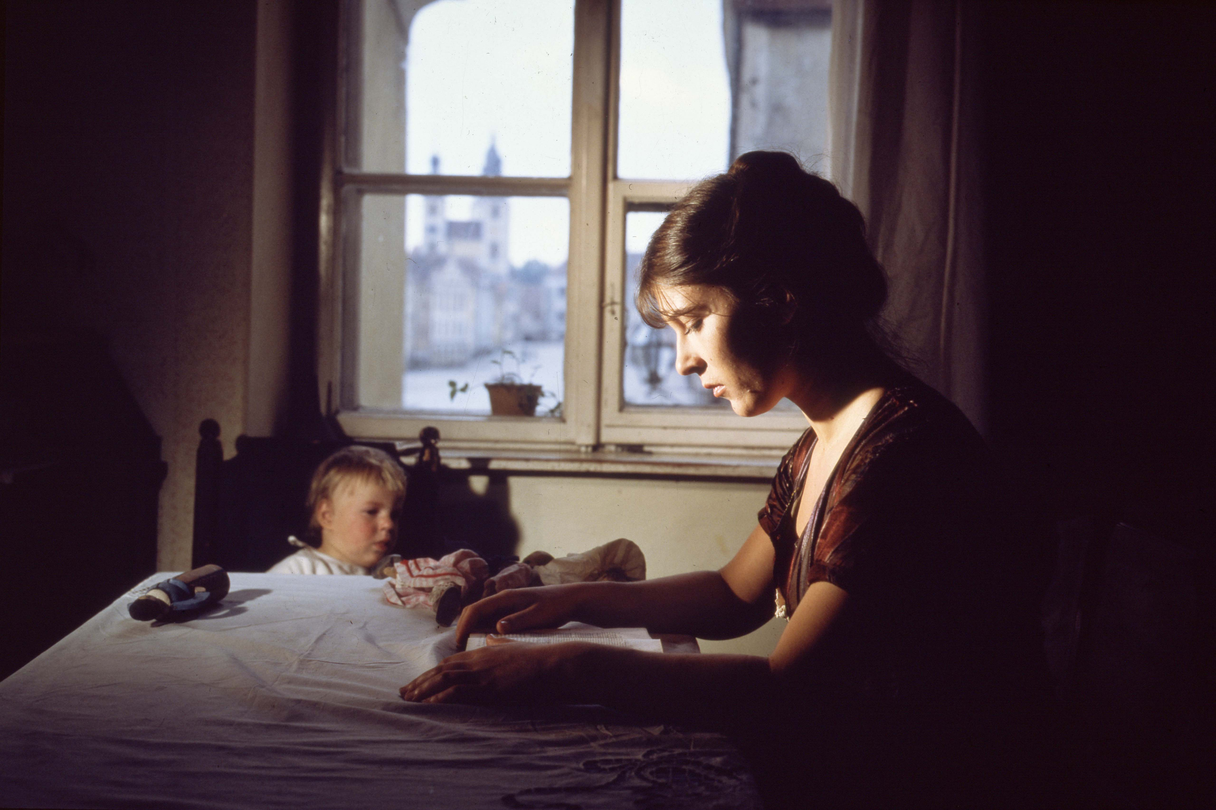
Eva Mattes (Marie) | Szenenfoto
© Werner Herzog Film / Deutsche Kinemathek
Referenz
Kammer. Das Kind. Der Narr

Slide 3
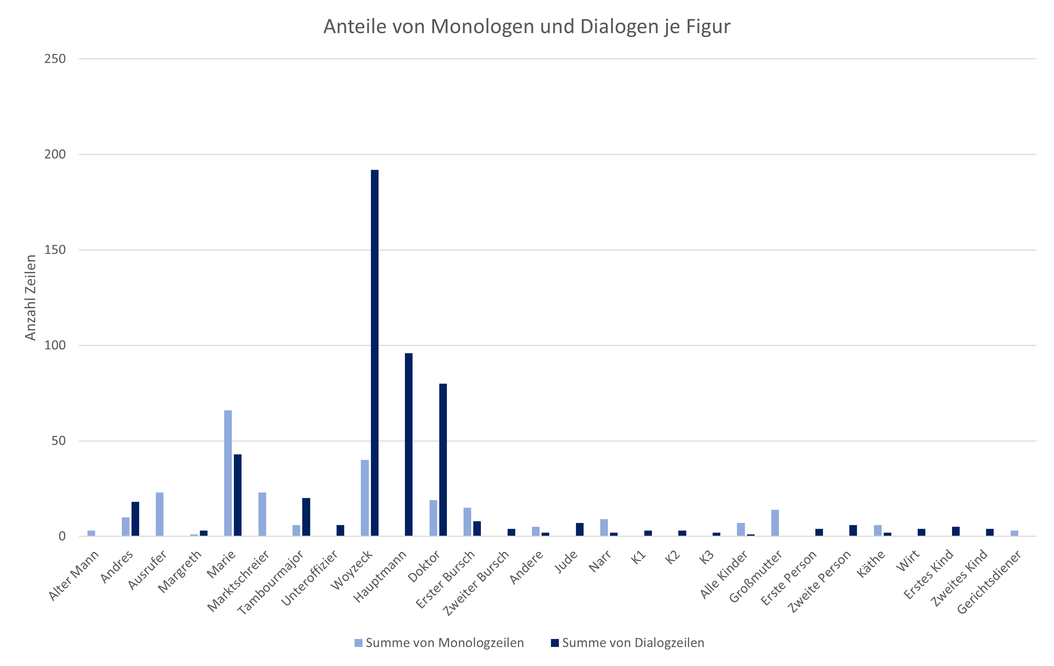

Bühnen- und Lesefassung Woyzeck
Analyse des Dramenfragments
Analyse
Monologe
Dialoge
Notes:
Woyzeck hat insgesamt den größten Dialoganteil
Marie ist einzige Hauptfigur, die mehr Monologe als Dialoge aufweist

Slide 4
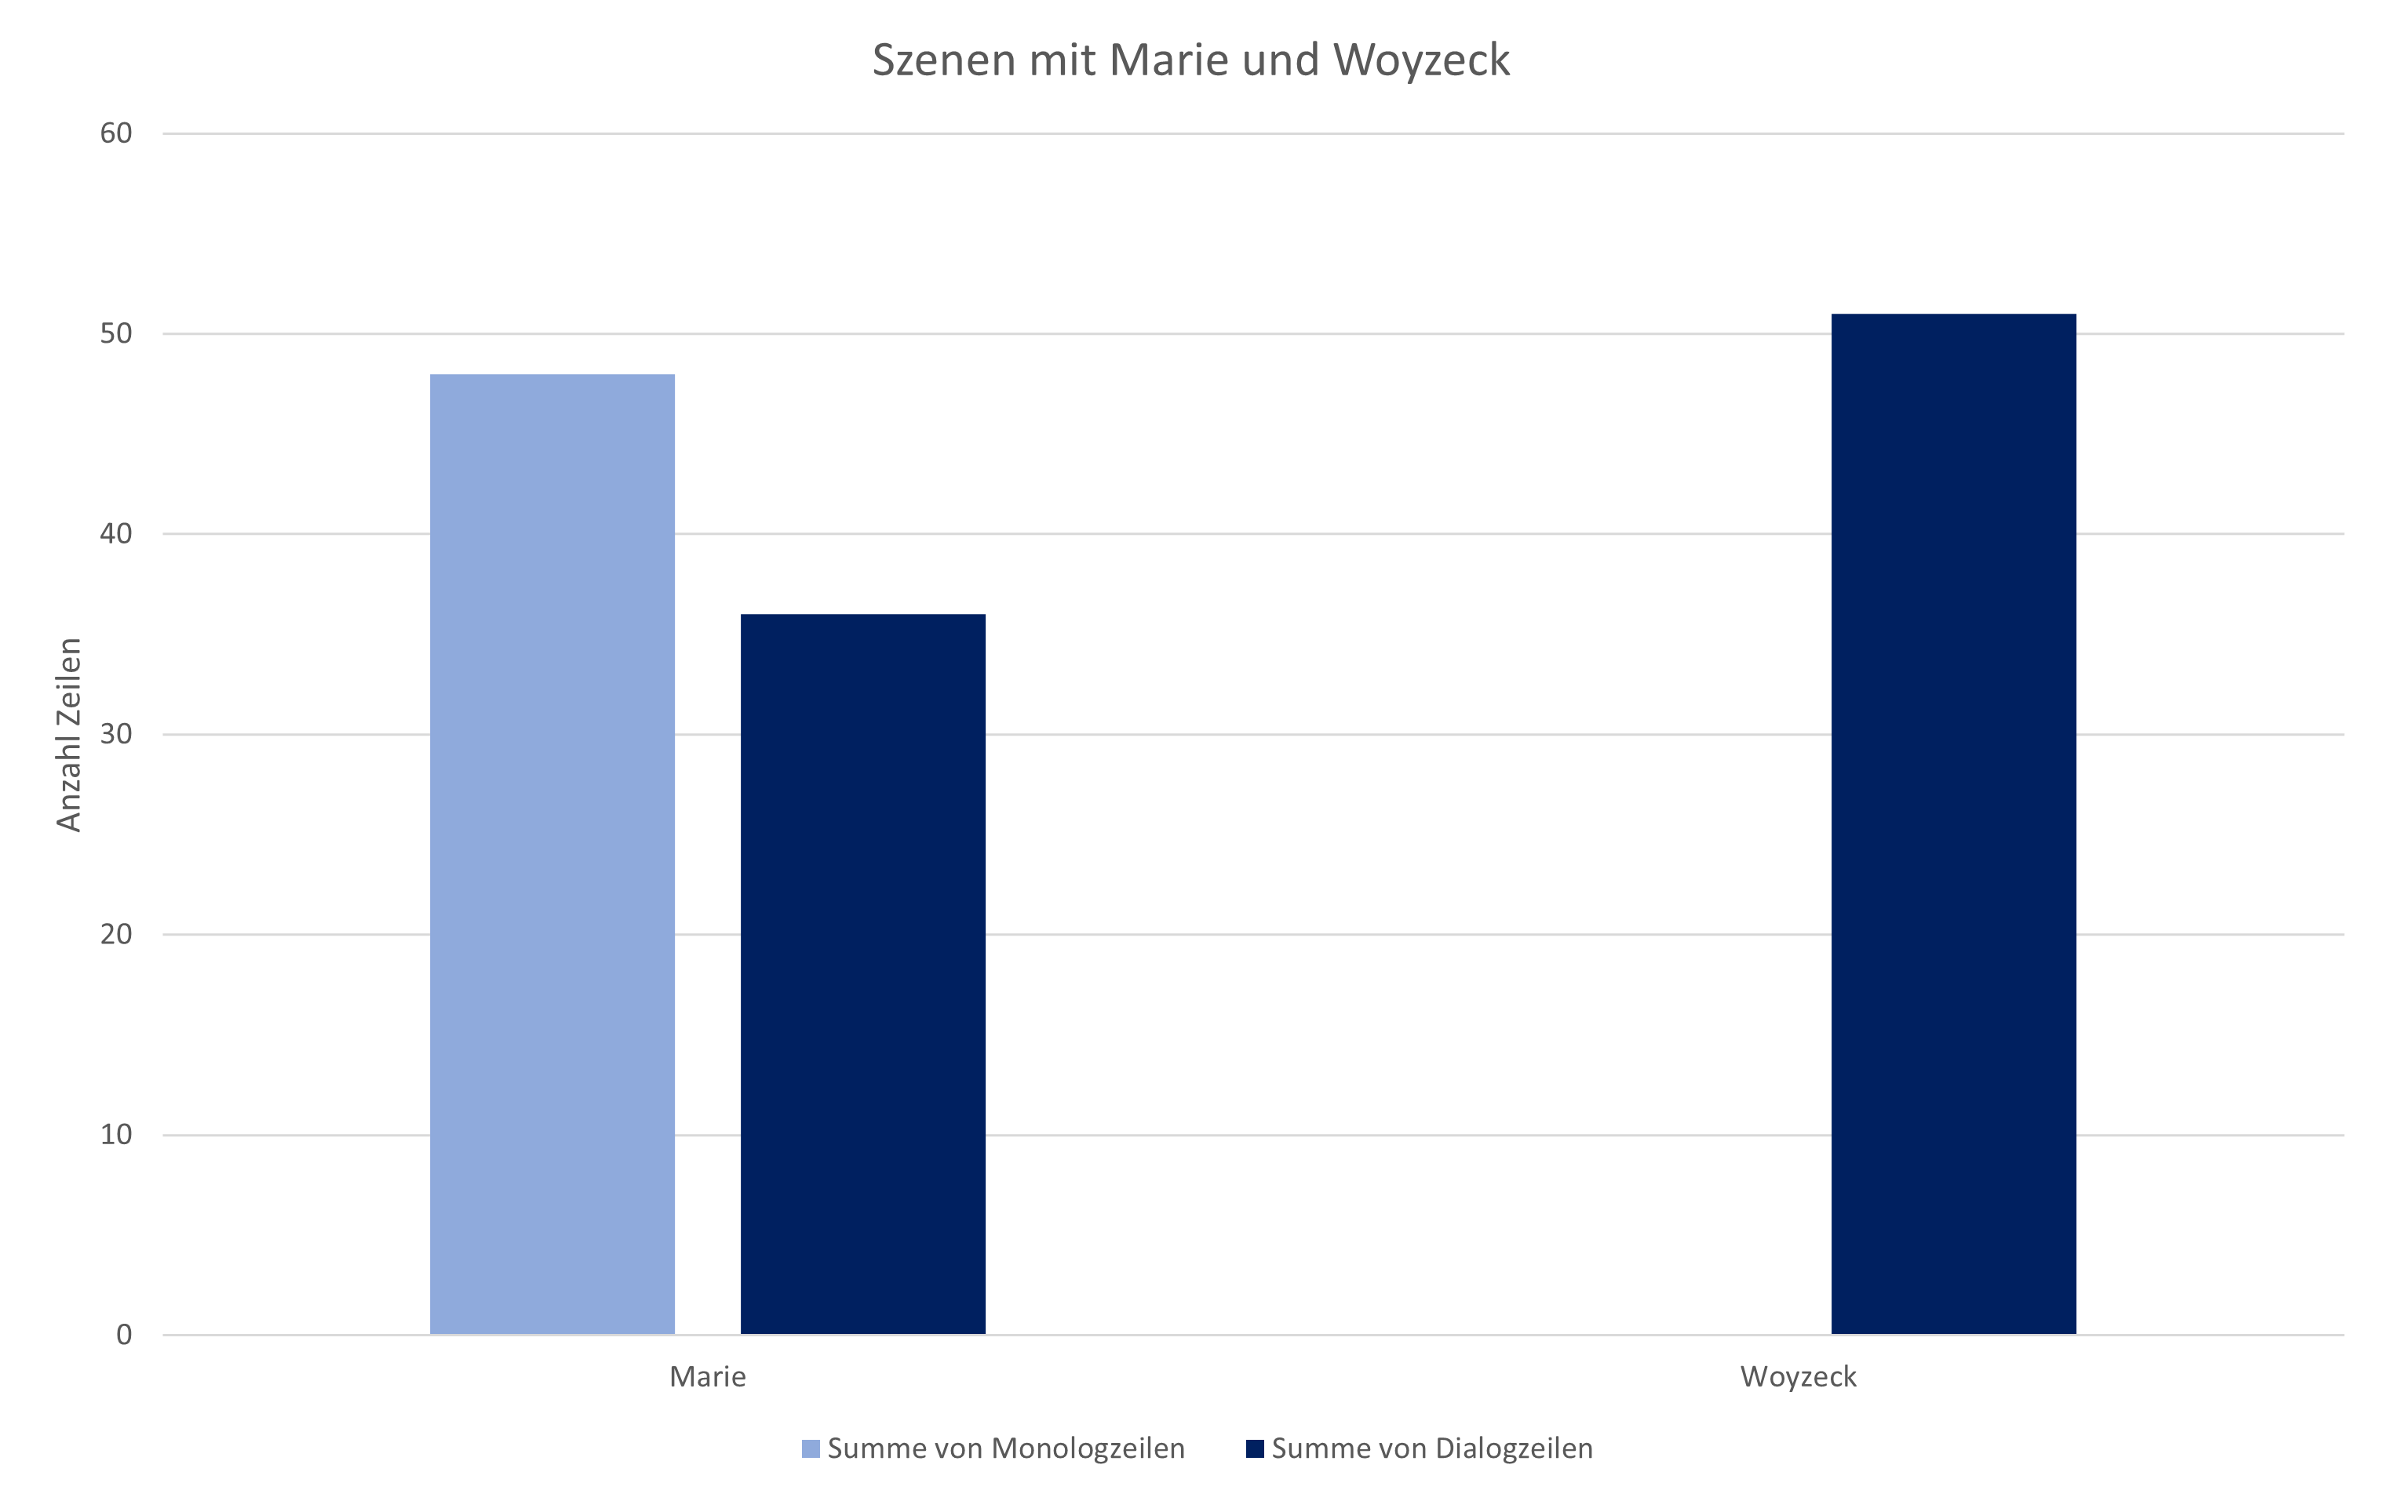
Bühnen- und Lesefassung Woyzeck
Analyse des Dramenfragments
Analyse
Monologe
Dialoge
Referenzen
Marie mit Kind am Fenster, Buden. Lichter. Volk, Kammer,
Straße,
Marie mit Mädchen und
Stadt in der Ferne

Slide 5
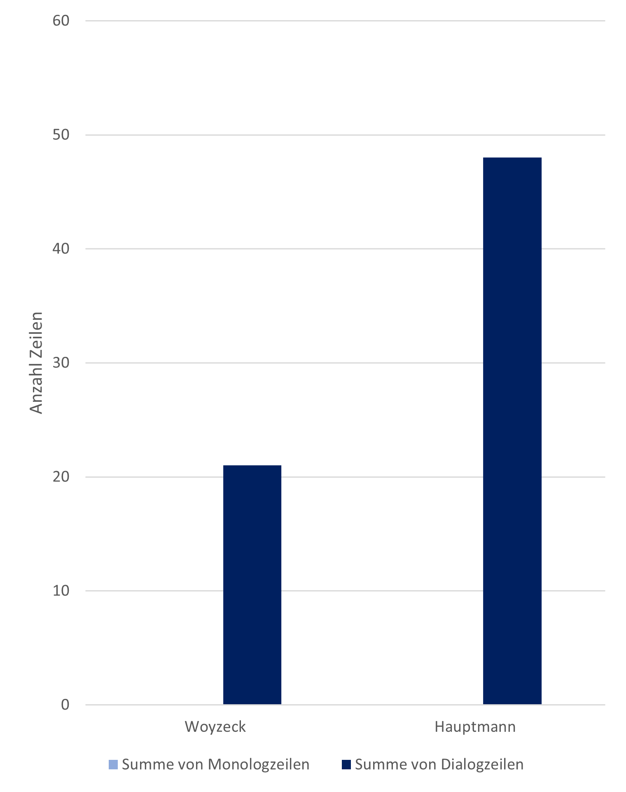
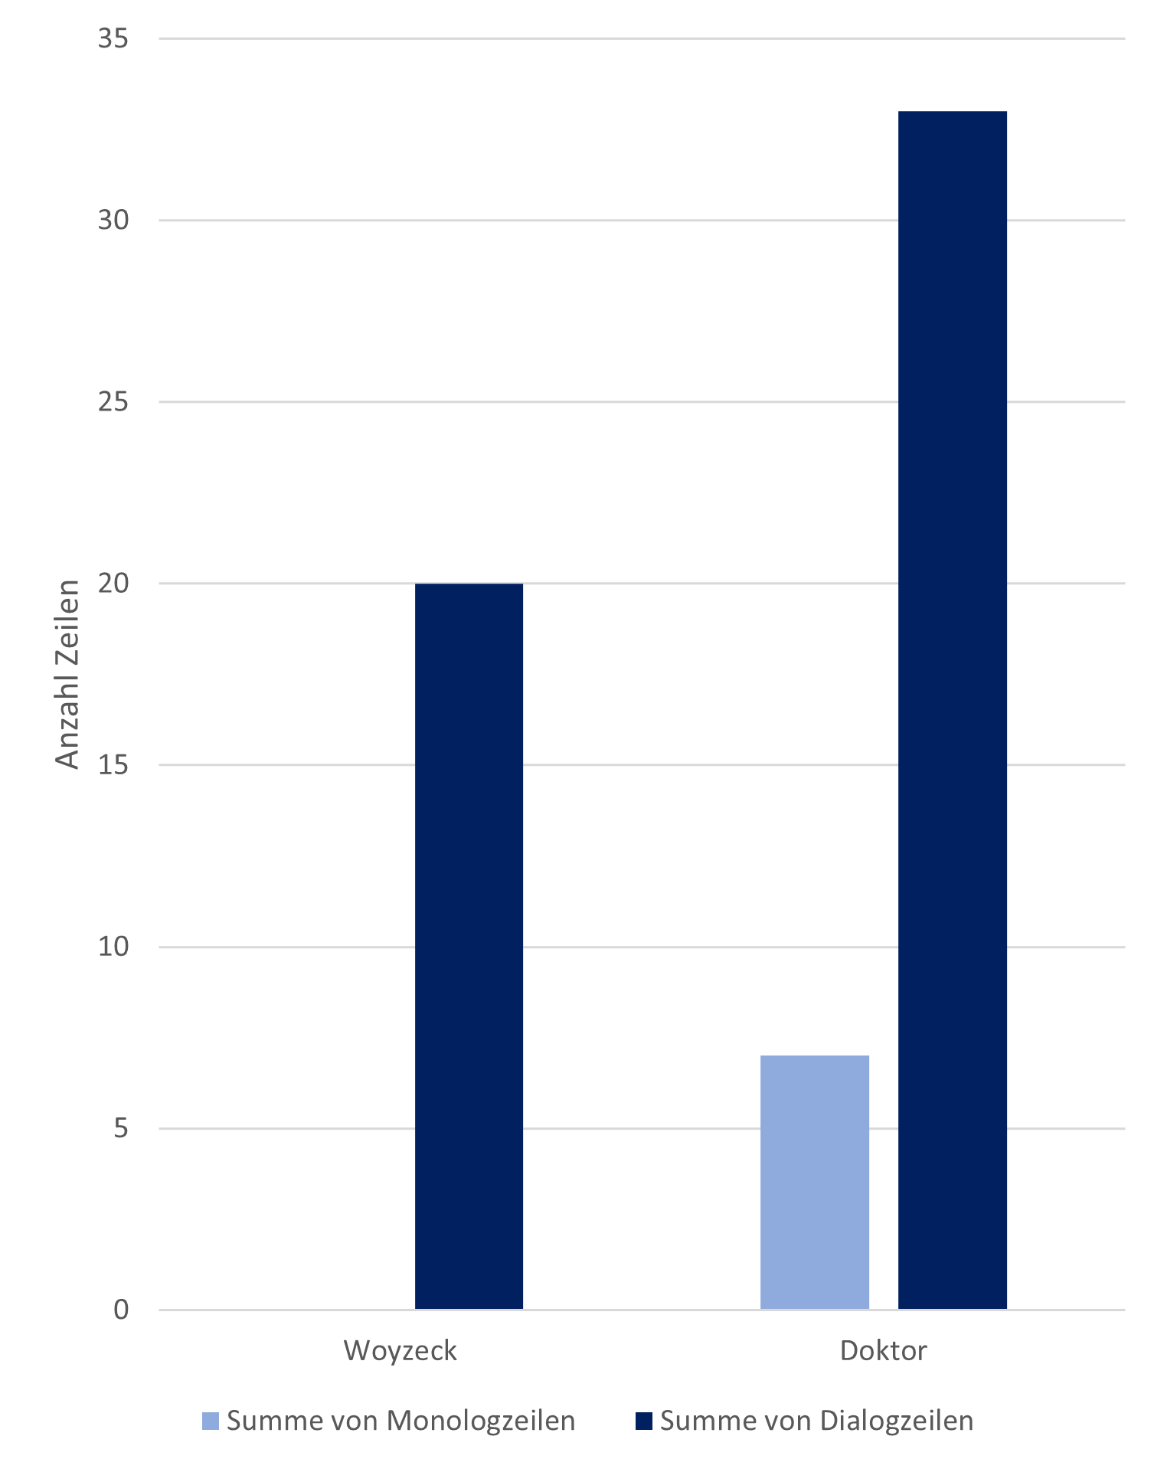
Bühnen- und Lesefassung Woyzeck
Analyse des Dramenfragments
Dialoganteile zwischen Unterschicht und bürgerlicher Schicht
Analyse
Monologe
Dialoge
Referenzen
Woyzeck und Hauptmann,
Beim Doktor

Slide 6
Monologe und deren Funktionen Woyzeck

Slide 7
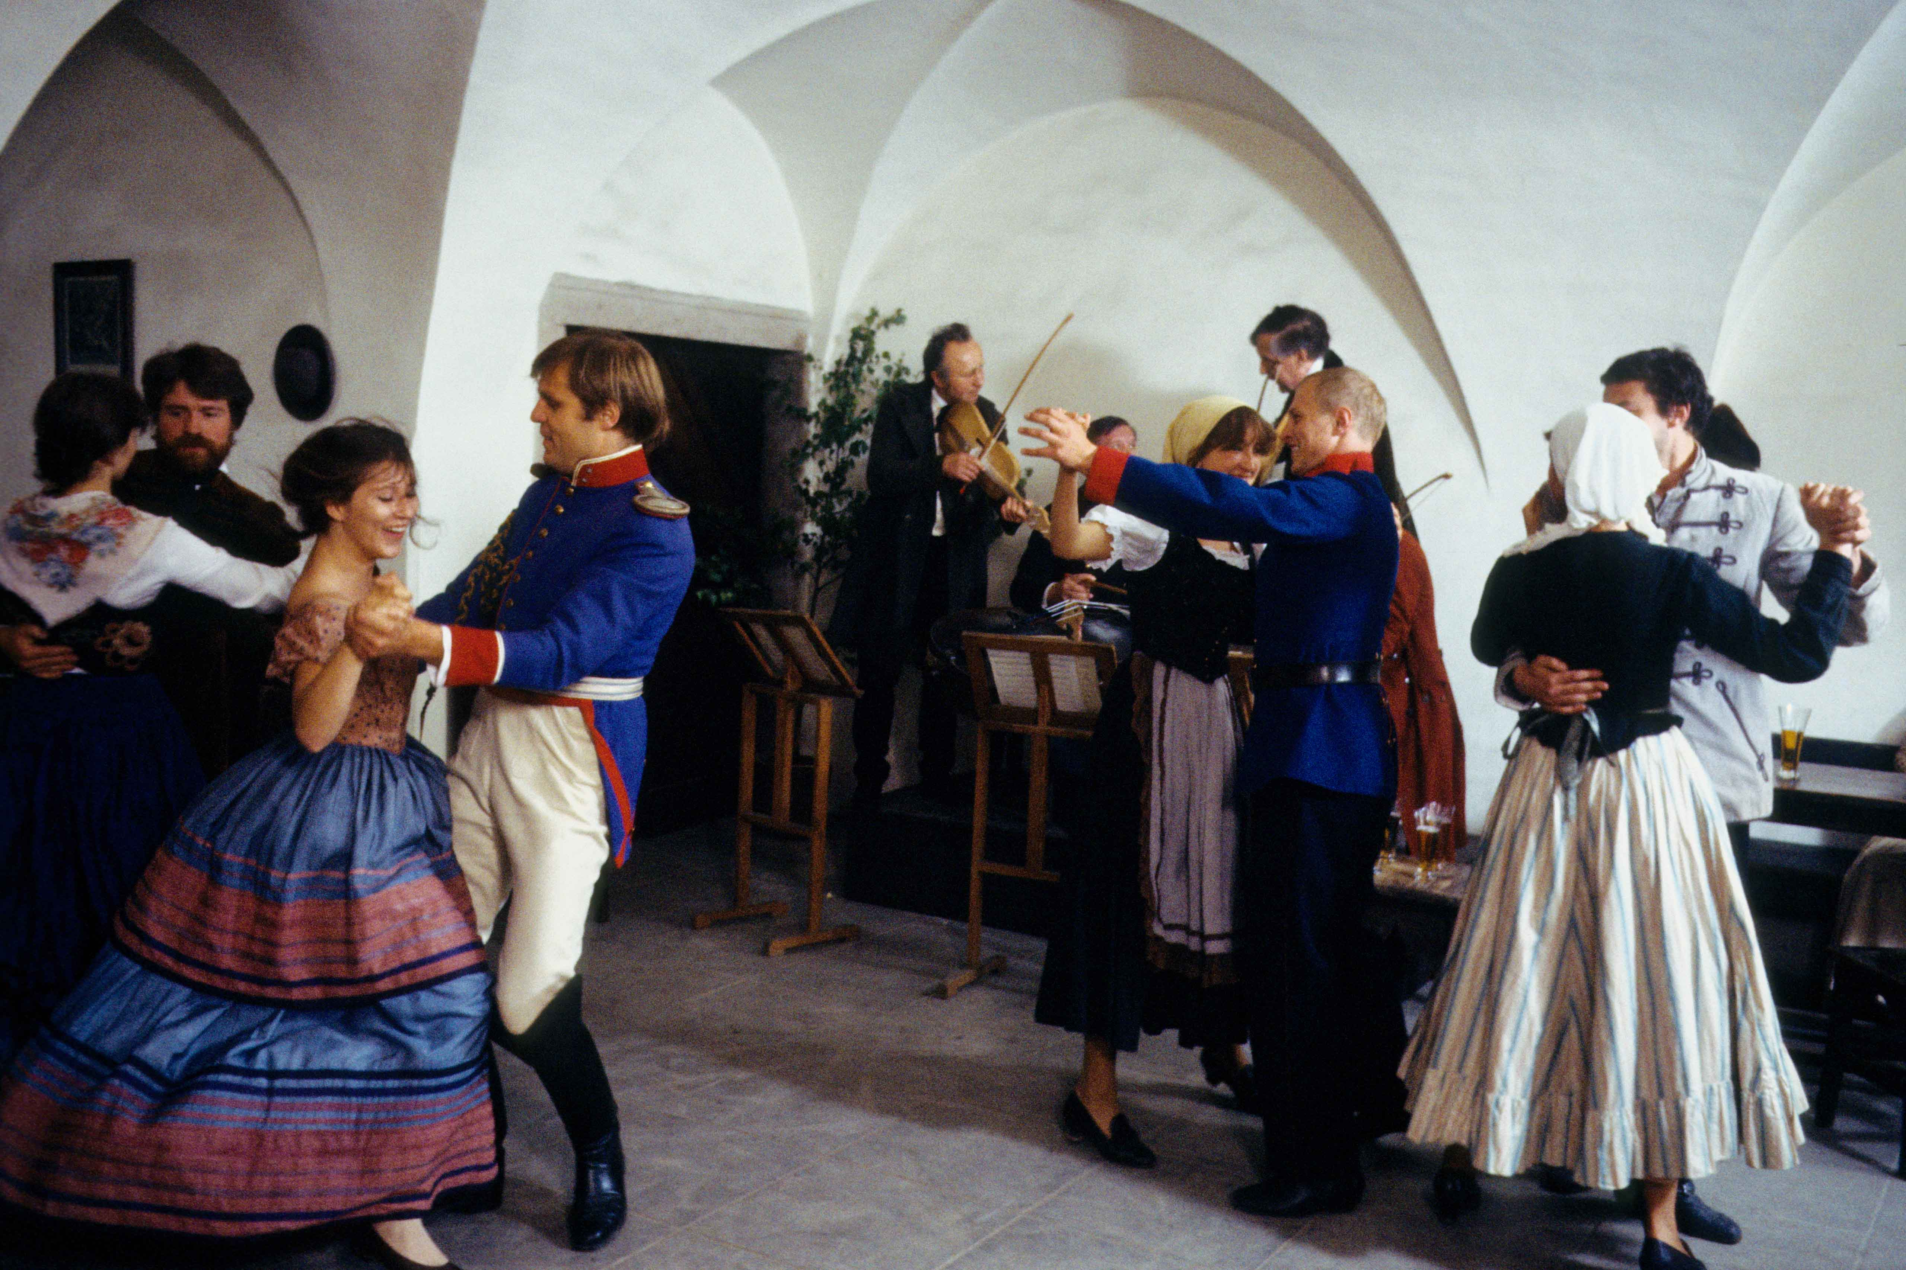
Links: Eva Mattes (Marie), Josef Bierbichler (Tambourmajor) | Szenenfoto
© Werner Herzog Film / Deutsche Kinemathek
Referenz
Wirtshaus. Woyzeck am Fenster

Slide 8
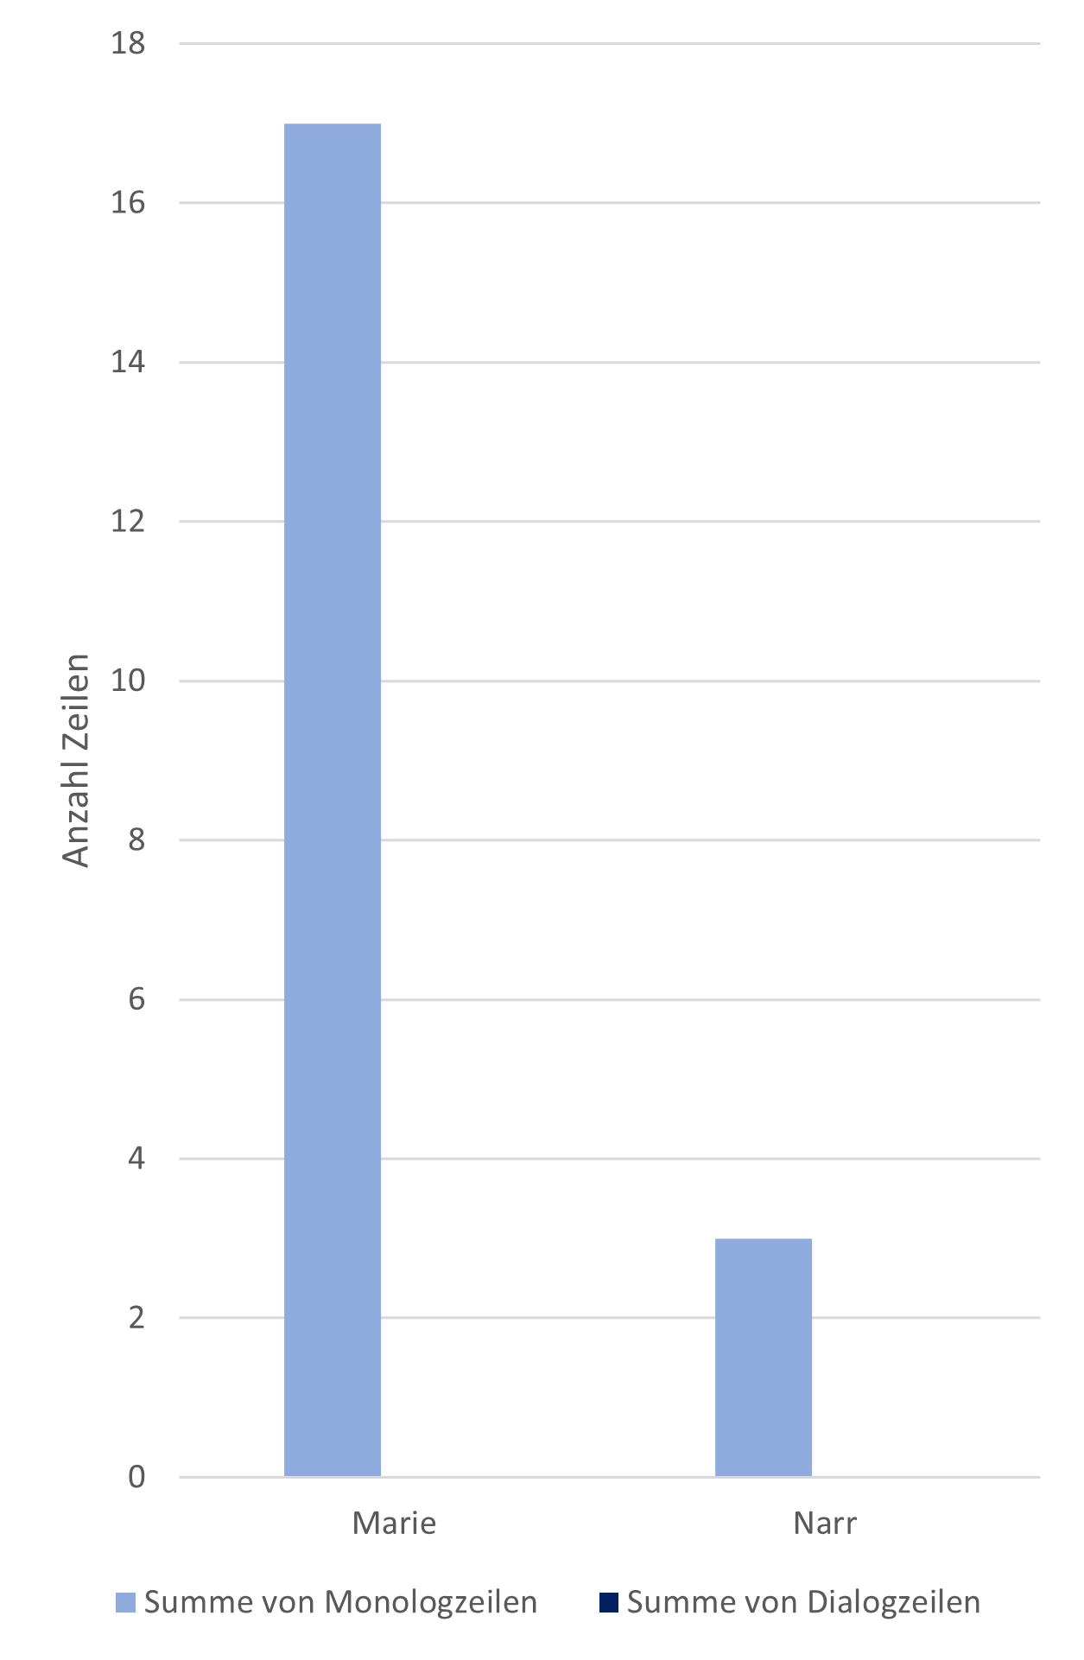
Bühnen- und Lesefassung Woyzeck
Analyse des Dramenfragments
Umriss der Szene
Marie liest in der Bibel, verarbeitet ihren inneren Konflikt.
Funktion und Wirkung
=> Erzähltempo wird gedrosselt
=> Handlung wird in nur geringem Maße vorangetrieben
=> Einblick in das Innere der Figur
=> Ansichten, Gedanken, (Selbst-)Reflexion werden erkennbar
Analyse
Monologe
Dialoge
Referenzen
Marie. Das Kind. Der Narr
Notes:
Maries Gedanken werden sichtbar. Die Figur bekommt Tiefe.

Slide 9
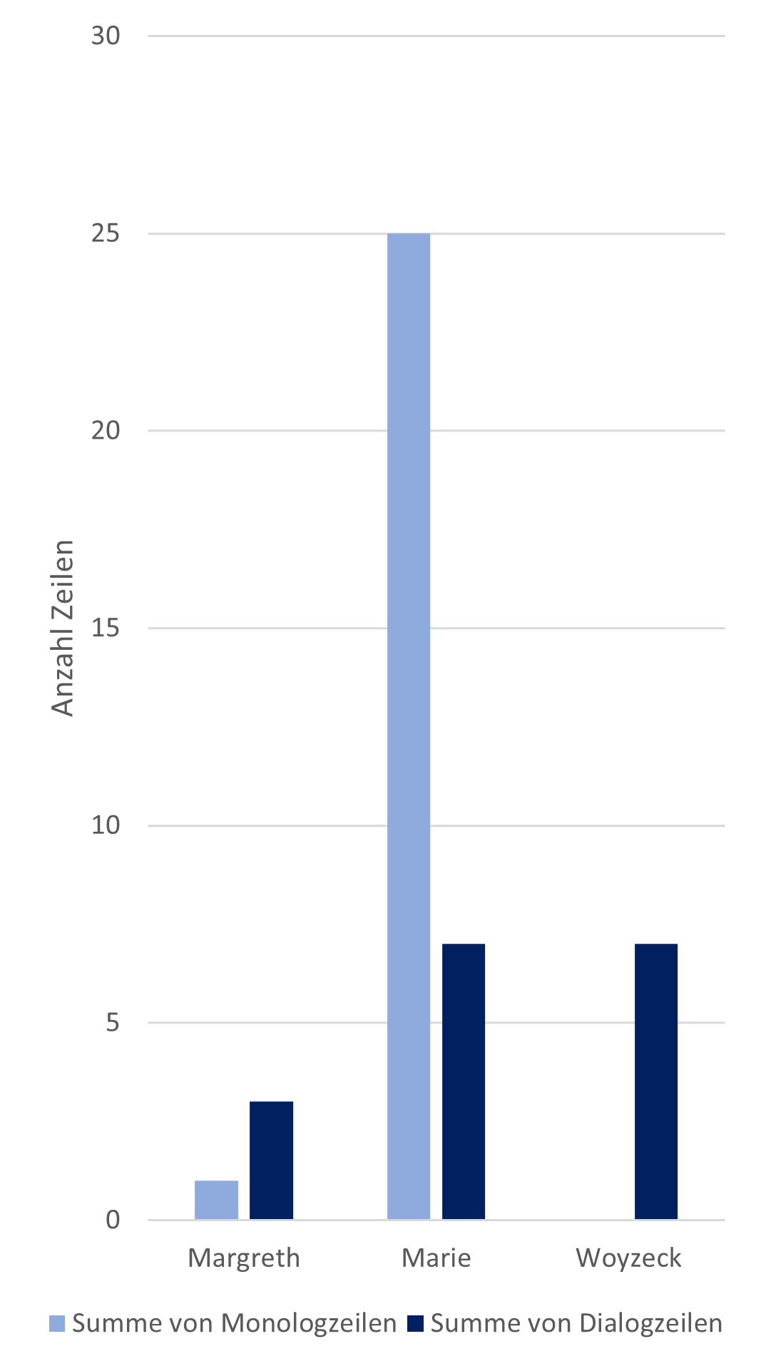
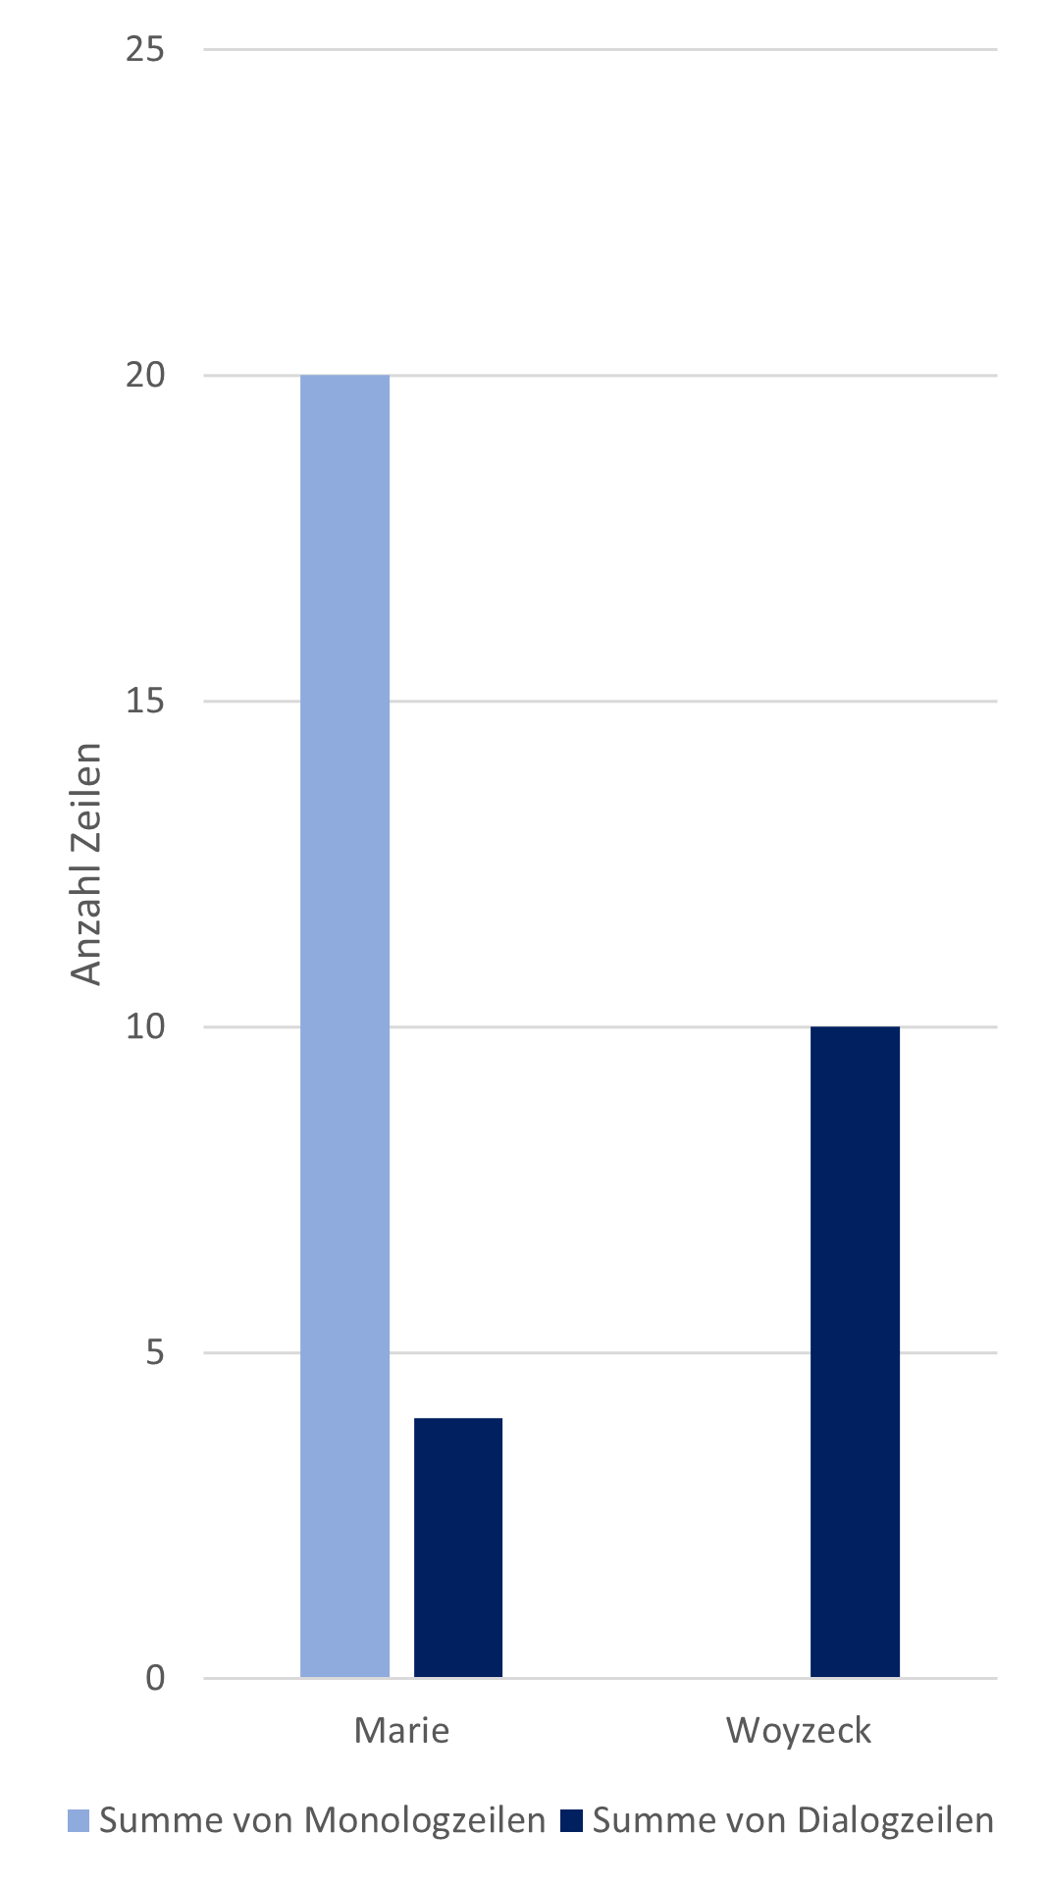
Bühnen- und Lesefassung Woyzeck
Analyse des Dramenfragments
Monologe mit der Funktion, Einblick in die innere Welt der Figuren zu erhalten
Analyse
Monologe
Dialoge
Referenzen
Marie am Fenster,
Kammer
Notes:
Maries Gesang gibt Einblick in ihre innere Welt und charakterisiert sie so. Unklar, inwieweit es sich eigentlich um Dialoge zwischen Marie und Woyzeck handelt.

Slide 10
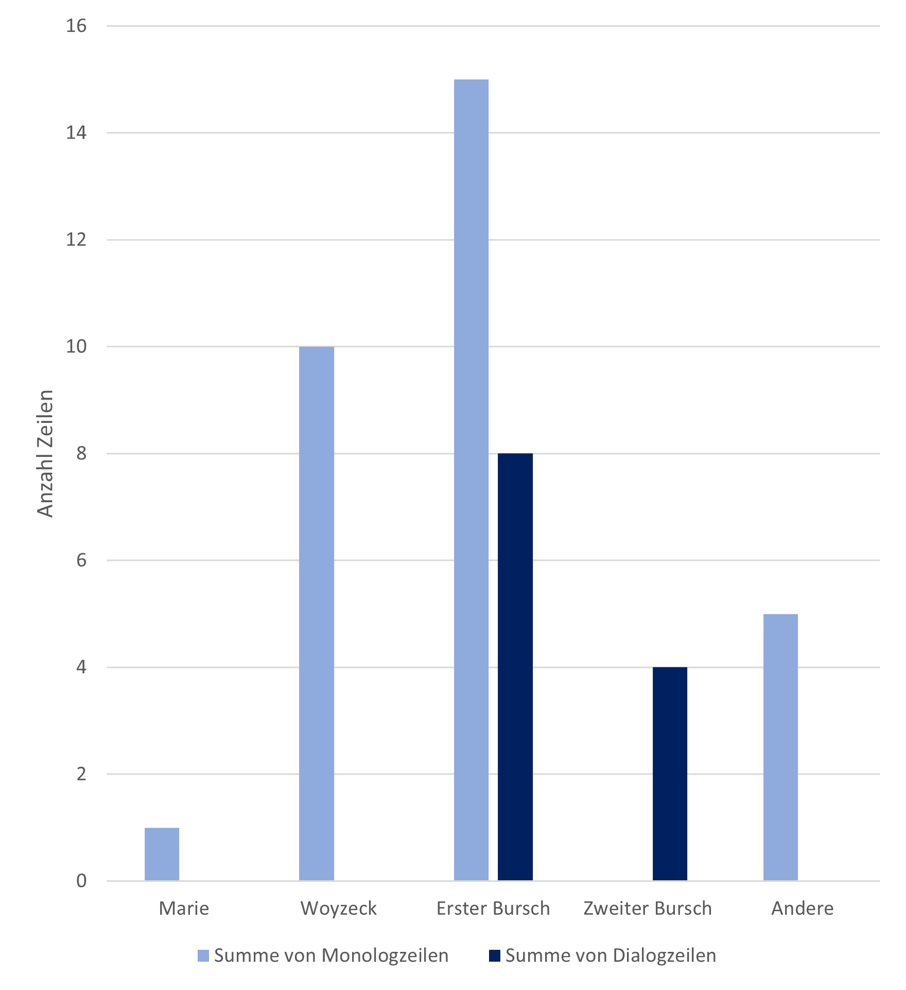
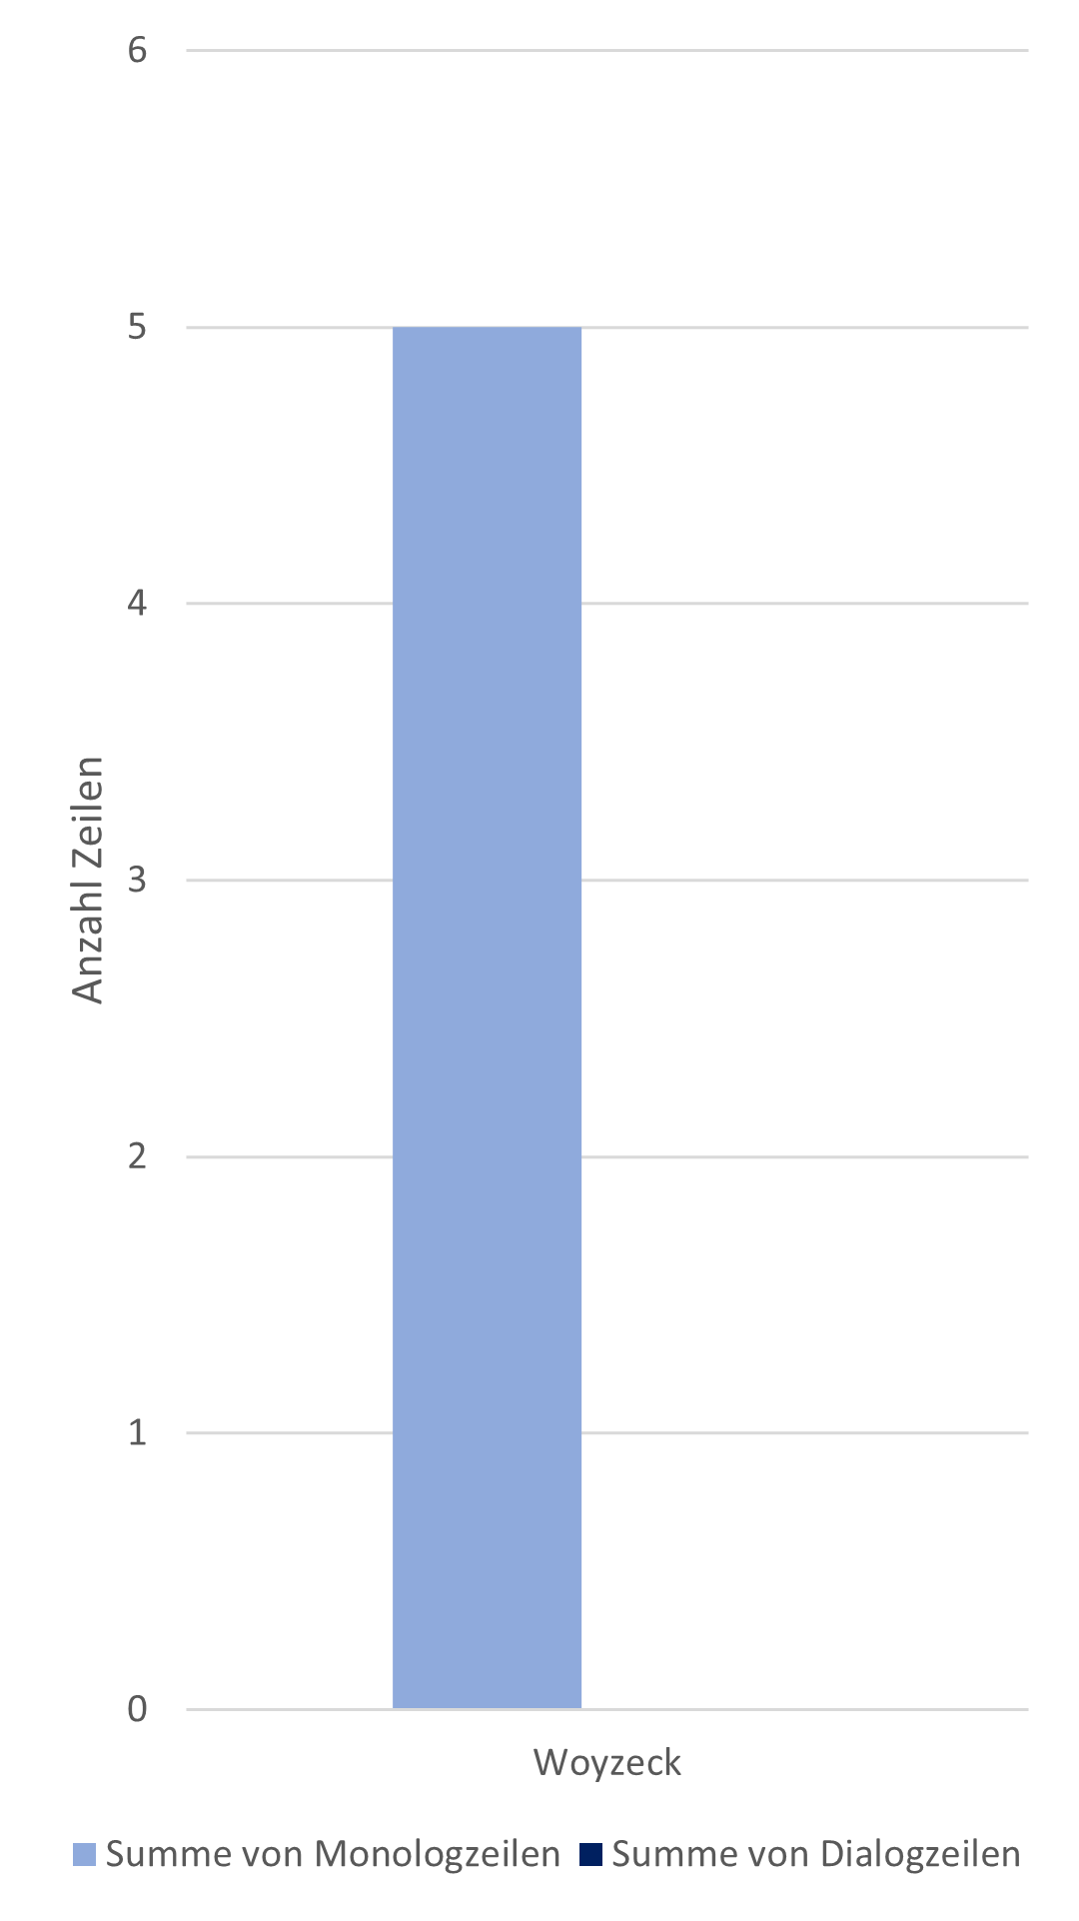
Bühnen- und Lesefassung Woyzeck
Funktionen der Monologe
„Immer zu, immer zu“ als Wendepunkt und Auftakt zur Katastrophe
Analyse
Monologe
Dialoge
Referenzen
Wirtshaus,
Freies Feld
Notes:
Maries Ausruf löst in Woyzeck das Unvermeidliche aus.
Die Spannung wird deutlich gesteigert. Gleichzeitig wirken die Monologe retardierend, da das Erzähltempo gedrosselt ist
Woyzeck wiederholt mantraartig. Später manifestiert sich sein Wahn in der Mordabsicht

Slide 11
Bühnen- und Lesefassung Woyzeck
Funktionen der Monologe
„Immer zu, immer zu“ als Wendepunkt und Auftakt zur Katastrophe
Einziger, jedoch prägnantester Ausruf:
MARIE im Vorbeitanzen. Immer zu, immer zu...
=> keine Informationen über Kontext, was davor oder danach gesagt worden sein könnte.
Wortwiederholungen nach dem Muster von Maries Ausruf
Woyzeck Immer zu! Immer zu! […] Lauter, lauter, stich stich […]. Stich, stich […].
Soll ich? Muss ich? Hör ich […]. Hör ich‘s immer, immer zu, stich tot, tot.
=> Mordgedanke manifestiert sich nach Maries Ausruf, Wortwiederholungen machen die Stiche für die Lesenden fast schon spürbar.
Analyse
Monologe
Dialoge
Referenzen
Wirtshaus,
Freies Feld
Notes:
Maries Ausruf löst in Woyzeck das Unvermeidliche aus.
Die Spannung wird deutlich gesteigert. Gleichzeitig wirken die Monologe retardierend, da das Erzähltempo gedrosselt ist
Woyzeck wiederholt mantraartig. Später manifestiert sich sein Wahn in der Mordabsicht

Slide 12
Dialoge und deren Funktionen Woyzeck

Slide 13
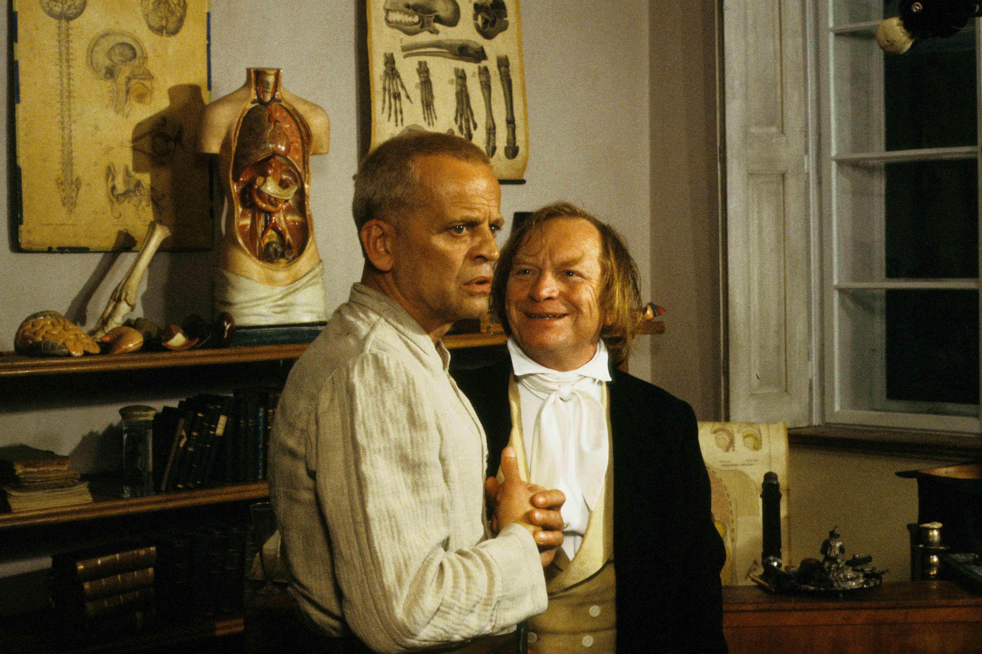
Klaus Kinski (Friedrich Johann Franz Woyzeck), Willy Semmelrogge (Doktor) | Szenenfoto
© Werner Herzog Film / Deutsche Kinemathek
Referenz
Szene 8

Slide 14
Bühnen- und Lesefassung Woyzeck
Analyse des Dramenfragments
Umriss der Szene
Woyzeck sollte Urinprobe beim Doktor abgeben.
Funktion und Wirkung
=> Erzähltempo wird gesteigert
=> Handlung wird vorangetrieben
=> Verhältnis zwischen den Figuren wird deutlich
Analyse
Monologe
Dialoge
Referenzen
Beim Doktor
Notes:
Verhältnis zwischen Doktor und Woyzeck wird klar.
Woyzeck ist nur das Versuchsobjekt, nur ein Subjekt, weniger Wertvoll als ein Tier.

Slide 15
Bühnen- und Lesefassung Woyzeck
Analyse des Dramenfragments
Umriss der Szene
Woyzeck sollte Urinprobe beim Doktor abgeben.
Funktion und Wirkung
=> Erzähltempo wird gesteigert
=> Handlung wird vorangetrieben
=> Verhältnis zwischen den Figuren wird deutlich
Analyse
Monologe
Dialoge
Kurze, meist einzeilige Antworten:
WOYZECK Jawohl.
=> devote Haltung, vgl. m. militärischem Rang
Nur kurze Kommentare, wenn „Subjekt“ beobachtet wird:
DOKTOR Er philosophiert wieder.
=> dominante Haltung, außer Doktor macht für ihn interessante Beobachtungen
Referenzen
Beim Doktor
Notes:
Verhältnis zwischen Doktor und Woyzeck wird klar.
Woyzeck ist nur das Versuchsobjekt, nur ein Subjekt, weniger Wertvoll als ein Tier.

Slide 16
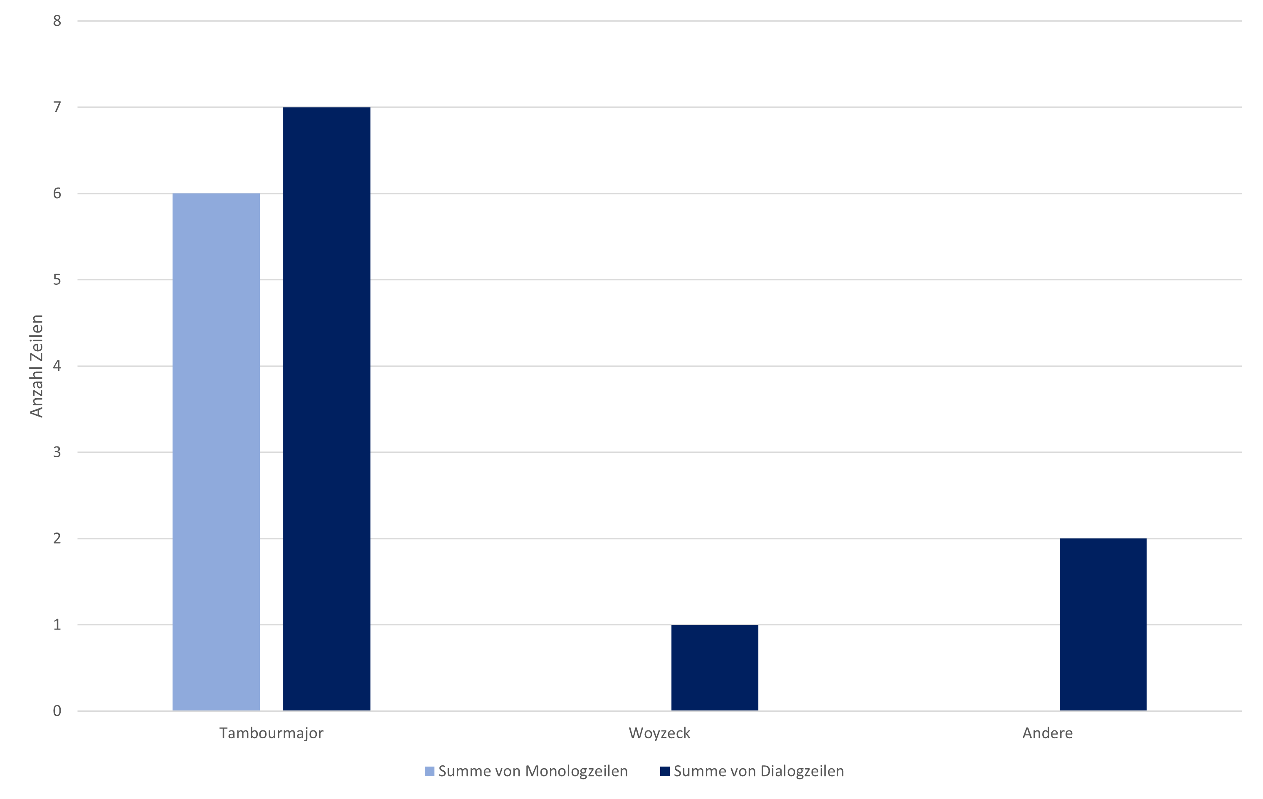
Bühnen- und Lesefassung Woyzeck
Analyse des Dramenfragments
Analyse
Monologe
Dialoge
Referenzen
Wirtshaus
Notes:
Woyzeck hat das letzte Wort! „Eins nach dem andern“

Slide 17
Bühnen- und Lesefassung Woyzeck
Analyse des Dramenfragments
Analyse
Monologe
Dialoge
WOYZECK Eins nach dem andern.
Referenzen
Wirtshaus
Notes:
Woyzeck hat das letzte Wort! „Eins nach dem andern“

Slide 18


Bühnen- und Lesefassung Woyzeck
Clear & Cloudy
Offene Fragen & Anmerkungen
Was ist klar geworden?
Was ist noch unklar?

Slide 19
Quellen
Woyzeck. Bühnen- und Lesefassung.
Stiftung Deutsche Kinemathek Berlin. Online verfügbar unter https://www.deutsche-kinemathek.de/de/galerie/woyzeck (abgerufen am 17.10.2023, 19:30 Uhr)
Open Library. Online verfügbar unter https://openlibrary.org/ Dantons Tod und Woyzeck. Büchner, Georg, 1813-1837 (bearbeitet von Margaret Jacobs)
f

